Slide 1
Asp.net mvc
Domeenimudel, Entity Framework Code First, Migration
Andres Käver, IT Kolledž 2016

Slide 2
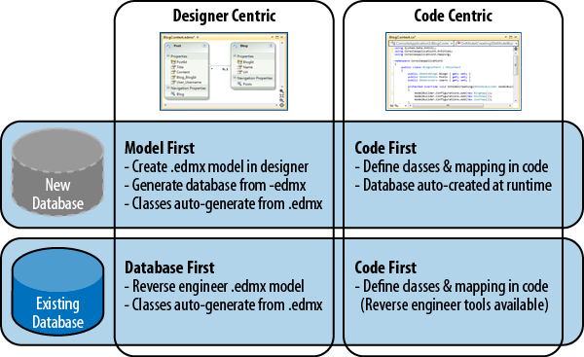
Mudel, baas või kood enne?
Joonise autor Julie Lerman

Slide 3
Kood enne (Code First)
Kirjuta äriloogikaks vajalikud olemid
Kirjelda olemitevahelised seosed
Kirjelda olemite atribuutide tingimused
Lisa vajalikud getterid ja setterid
EF (Entity Framework) loob taustal ise vajaliku andmebaasistruktuuri
EF hoolitseb olemite salvestamise eest

Slide 4
Näide
namespace ContactsLibrary
{
public class Person
{
public int PersonID { get; set; }
public String FirstName { get; set; }
public String LastName { get; set; }
public virtual List<Contact> Contacts { get; set; }
}
public class ContactType
{
public int ContactTypeID { get; set; }
public String Name { get; set; }
public virtual List<Contact> Contacts { get; set; }
}
public class Contact
{
public int ContactID { get; set; }
public int ContactTypeID { get; set; }
public virtual ContactType ContactType { get; set; }
public String Value { get; set; }
public int PersonID { get; set; }
public virtual Person Person { get; set; }
}
}

Slide 5
EF vaikestandardid
Igal olemil peab olema atribuut, mida saab kasutada peavõtmena (Primary Key - PK)
Olemi atribuut nimega Id või <Oleminimi>Id (ala PersonId) loetakse automaatselt PK’ks
Muud standardid määravad sõnede (string) pikkused, tabelite struktuuri päriluse (inheritance) korral, jne.
See oleks väga piirav, kui EF toimiks ainult vaikestandarditega!!!

Slide 6
Olemid ja DbContext
Klassid ei tea EF’ist midagi – on puhtad
EF’i Code First kasutamiseks tuleb defineerida klass, mis pärib DbContext’i
Ja selle sees omakorda DbSet
DbContext – andmebaas, DbSet – tabel

Slide 7
DbContext näide
public class ContactContext : DbContext
{
public DbSet<Person> People { get; set; }
public DbSet<Contact> Contacts { get; set; }
public DbSet<ContactType> ContactTypes { get; set; }
}

Slide 8
EF Vaikestandardid
Kus on baas ja baasiga ühenduse konfiguratsioon (connection string)?
EF tekitab nad vaikestandardite põhjal esimesel kasutamisel

Slide 9
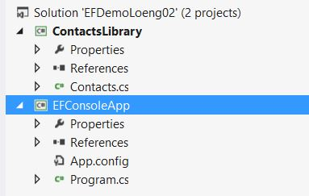
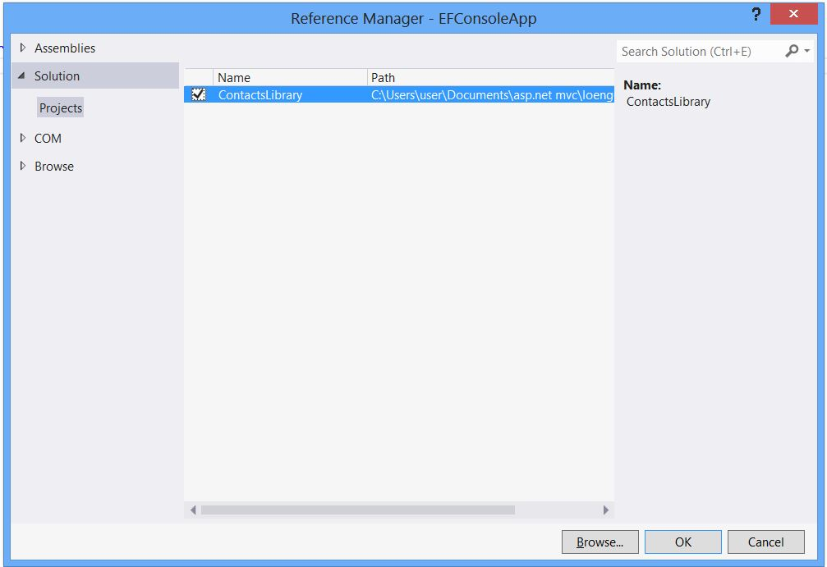
Viidete (reference) lisamine
Hiire parempoolse klahviga klõps projekti nimel ja tekkinud menüüst valida „Add Reference...“

Slide 10
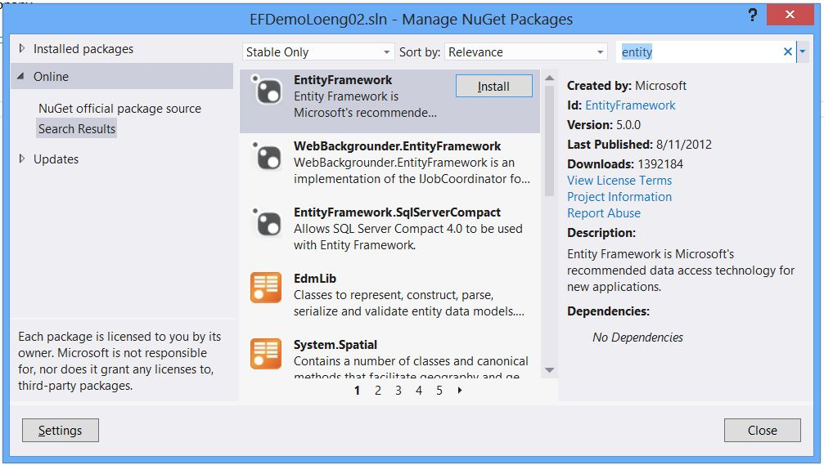
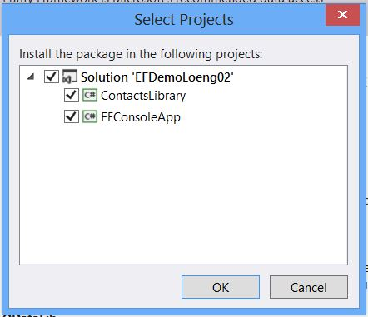
Teekide (library) lisamine
Hiire parem klõps lahenduse või projekti nimel ja tekkinud menüüst „Manage NuGet packages... (for solution)“

Slide 11
EF konsoolirakendus
class Program
{
static void Main(string[] args)
{
var contactTypeSkype = new ContactType { Name = "Skype" };
var contactTypePhone = new ContactType { Name = "Phone" };
var person = new Person
{
FirstName = "John",
LastName = "Doe",
Contacts = new List<Contact> {
new Contact {
ContactType = contactTypeSkype,
Value = "johndoe"
},
new Contact {
ContactType = contactTypePhone,
Value = "+372 6543210"
}
}
};
using (var context = new ContactContext())
{
context.People.Add(person);
context.SaveChanges();
}
}
}
VS2012 klahvikombinatsioone:
Ctrl+E,D – autoformaadib dokumendi
prop TAB+TAB – lisab atribuudi olemisse
F6 – kompileerib lahenduse
Ctrl-F5 – stardib vastavalt märgitud projekti, mitte silumisrežiimis
F5 – stardib projekti silumisrežiimis

Slide 12
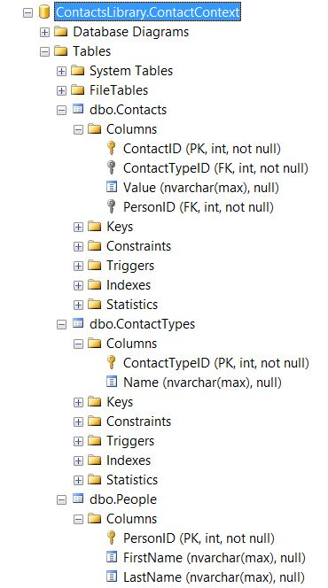
EF poolt automaatselt loodud baas

Slide 13
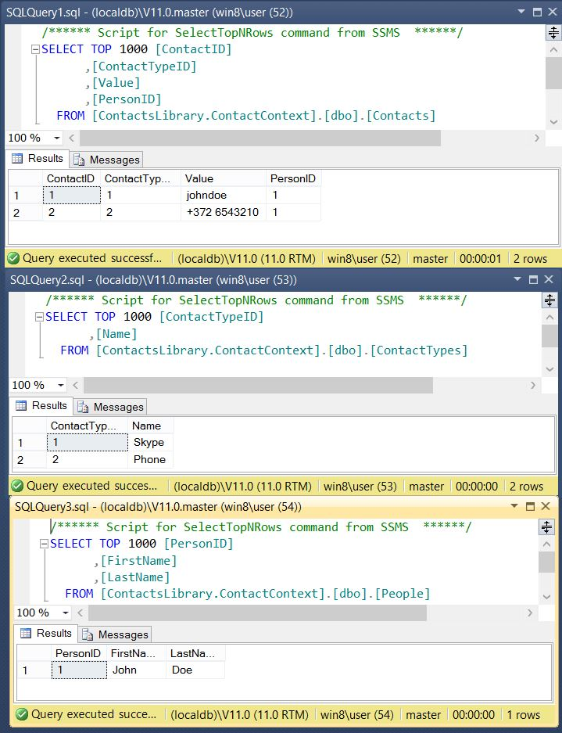
Tabelite sisu

Slide 14
Andmebaasi initsialiseerimine
EF loob baasi esimesel pöördumisel
Järgmisel domeenimudeli muudatusel aga tulemuseks Exception:
The model backing the 'ContactContext' context has changed since the database was created. Consider using Code First Migrations to update the database (http://go.microsoft.com/fwlink/?LinkId=238269).
EF loob mälus olemitele vajaliku metamudeli ja salvestab selle räsi (hash) andmebaasi. Räsi võrreldakse järgmisel käivitamisel ja antakse veateade.
Vajalik on struktuuri ja andmete migreerimine mudeli muutumise korral

Slide 15
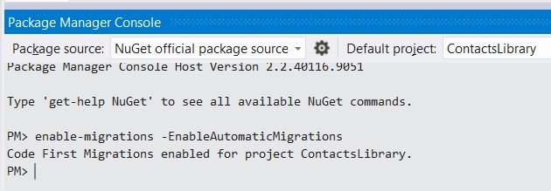
Andmebaasi migreerimine
Menüü: Tools > Library Package Manager > Package Manager Console
PM> enable-migrations -EnableAutomaticMigrations

Slide 16
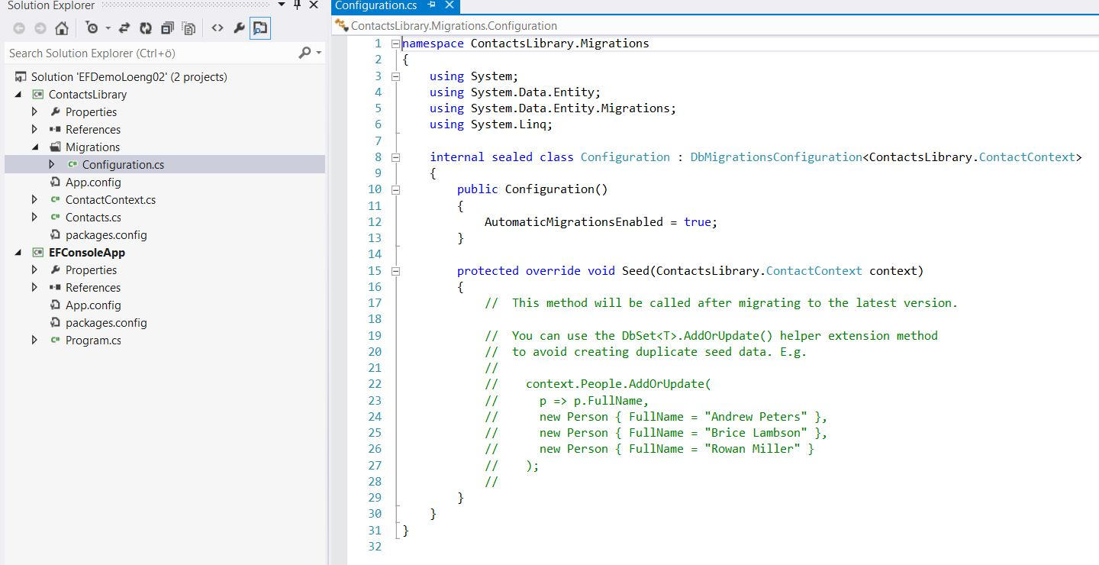
Andmebaasi migreerimine

Slide 17
Andmebaasi initsialiseerimine
4 võimaliku strateegiat
CreateDatabaseIfNotExists – vaikimisi
DropCreateDatabaseIfModelChanges
DropCreateDatabaseAlways
MigrateDatabaseToLatestVersion
Initsialiseerimismeetod määratakse kas startup koodis (global.asax MVC puhul) või konfiguratsioonifailis
Muuda Configuration klass avalikuks: public sealed class Configuration....

Slide 18
Initsialiseerija määramine
using ContactsLibrary;
using ContactsLibrary.Migrations;
using System.Data.Entity;
...
class Program
{
static void Main(string[] args)
{
Database.SetInitializer(
new MigrateDatabaseToLatestVersion<ContactContext,Configuration>());
//AddData();
ReadData();
}

Slide 19
Annotatsioonid vs Fluent API
Annotatsioonid on kõige lihtsam meetod mudeliklasside konfiguratsiooni muutmiseks
Annotatsioone oskab kasutada nii EF kui ka MVC
Annotatsioonidega ei saa teha kõike
Fluent API võimaldab EF täielikku seadistamist (mõne erandiga). Kuid Asp.net MVC ei kasuta Fluent API’t kliendipoolsel valideerimisel
Vajalik on kasutada segu mõlemist...
using System.ComponentModel.DataAnnotations;
...
public class ContactType
{
...
[Required]
[MaxLength(128)]
public String Name { get; set; }
...
}
...
public class ContactConfiguration : EntityTypeConfiguration<Contact>
{
public ContactConfiguration()
{
Property(t =>t.Value).IsRequired().HasMaxLength(128);
}
}

Slide 20
Annotatsioonid/Fluent API
[Key]
Määrab, et atribuut on andmebaasi primaarvõti (Primary Key)
Fluent: Entity<T>.HasKey(t=>t.PropertyName)

Slide 21
Annotatsioonid/Fluent API
[Required]
Nõuab antud atribuudi olemasolu, andmebaasis ei lubata NULL väärtust
Fluent: Entity<T>.Property(t=>t.PropertyName). IsRequired

Slide 22
Annotatsioonid/Fluent API
[MaxLength(xxx)]
Sõne maksimaalne pikkus, andmebaasis välja tüübiks nvarchar(xxx)
[MinLength(yyy)]
Sõne minimaalne pikkus, kasutusel ainult MVC’s valideerimisel. Andmebaasi ei mõjuta. Puudub Fluent API vaste.
Fluent: Entity<T>.Property(t=>t.PropertyName). HasMaxLength(nn)

Slide 23
Annotatsioonid/Fluent API
[NotMapped]
Kui olemi atribuut on sünteetiline (arvutatav) ja baasis ei soovi seda säilitada – EF seda atribuuti baasi ei loo
Fluent: Entity.Ignore(d => d.Property);

Slide 24
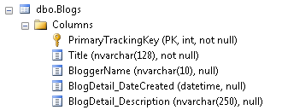
Annotatsioonid/Fluent API
[ComplexType]
Võimaldab olemites „Value Object“’ide kasutamise
Fluent: modelBuilder.ComplexType<Address>();
[ComplexType]
public class BlogDetails
{
public DateTime? DateCreated { get; set; }
[MaxLength(250)]
public string Description { get; set; }
}
....
public BlogDetails BlogDetail { get; set; }

Slide 25
Annotatsioonid/Fluent API
[Table(„MingiBlogiTabelBaasis")]
public class Blog
Võimaldab määrata kasutatava tabeli nime
Käigus rohkem siis, kui baas on eelnevalt olemas
Fluent: modelBuilder.Entity<Destination>(). ToTable("Locations");

Slide 26
Annotatsioonid/Fluent API
[Column(“BlogDescription", TypeName="ntext")]
Määrab atribuudi nime ja tüübi baasis
Mitte ajada segamini DataType annotatsiooniga, mis on ainult UI jaoks.
Fluent: Entity<T>.Property(t=>t.Property). HasColumnType (“xxx”); Property(t=>t.Property).IsRequired(). HasColumnName("xxx");

Slide 27
Annotatsioonid/Fluent API
[DatabaseGenerated(DatabaseGenerationOption.Computed)]
Computed, None või Identity
Määrab, et atribuudi väärtustab andmebaas
Fluent: Entity<T>.Property(t=>t.PropertyName).HasDatabaseGeneratedOption(DatabaseGeneratedOption)
[DatabaseGenerated(DatabaseGenerationOption.Computed)]
public DateTime DateCreated { get; set; }

Slide 28
Annotatsioonid/Fluent API
[ForeignKey("XxxId")]
Kasutatakse juhul, kui relatsiooni teises otsas ei vasta PK nimi standardile
Fluent: modelBuilder.Entity<>().HasRequired().WithMany(). HasForeignKey();
public class Blog
{
[Key]
public int PrimaryTrackingKey { get; set; }
public string Title { get; set; }
public class Post
{
public int Id { get; set; }
public int BlogId { get; set; }
[ForeignKey("BlogId")]
public Blog Blog { get; set; }

Slide 29
Annotatsioonid/Fluent API
[InverseProperty("Xxxxxx")]
Kasutatakse mitmeste relatsioonide korral
public class Post
{
public int Id { get; set; }
public int BlogId { get; set; }
[ForeignKey("BlogId")]
public Blog Blog { get; set; }
public Person CreatedBy { get; set; }
public Person UpdatedBy { get; set; }
public class Person
{
public int Id { get; set; }
public string Name { get; set; }
[InverseProperty("CreatedBy")]
public List<Post> PostsWritten { get; set; }
[InverseProperty("UpdatedBy")]
public List<Post> PostsUpdated { get; set; }
}

Slide 30
Annotatsioonid/Fluent API
[Range(15, 100)]
Määrab numbrivälja lubatud vahemiku, UI ainult
[Range(15, 100)]
public int age { get; set; }

Slide 31
Annotatsioonid/Fluent API
[DataType(DataType.XXX)]
XXX – Date, DateTime, Currency, Html, Url,....
UI ainult, abi korrektsel renderdamisel
[DataType(DataType.Date)]
public DateTime updatedate { get; set; }
[DataType(DataType.PhoneNumber)]
public string phone { get; set; }

Slide 32
Annotatsioonid/Fluent API
[Display(Name = "Mingi tore tekst")]
Atribuudi silt (label) UI jaoks
[DisplayFormat(DataFormatString = "{0:d}")]
Atribuudi kuvaformaat UI jaoks
[Display(Name = "Student ID")]
public int ID { get; set; }
[DisplayFormat(DataFormatString = "{0:d}")]
public DateTime myDate { get; set; }

Slide 33
Annotatsioonid/Fluent API
[xxxx(ErrorMessage= "veateade")]
Valideerimise veateade UI’le
[Required(ErrorMessage = "The Product Name is required")]
[StringLength(50, ErrorMessage = "The Product Name is too long")]
[RegularExpression(@"^[A-Z]+-[\w]*\d+[-]*[A-Z]*", ErrorMessage = "The Product Number is not in the correct format")]
[DataType(DataType.Currency, ErrorMessage = "The Standard Cost is not in the correct format")]
[Range(0, 5000, ErrorMessage = "The List Price must be between 0 and 5000")]

Slide 34
Fluent API kasutamine
EF vaatab klassid üle, ehitab mälus mudeli. Enne initsialiseerimist saab mudelit muuta: protected override void OnModelCreating(DbModelBuilder modelBuilder)
Tavamuster modelBuilder.Entity<EntityName>() modelBuilder.Entity<EntityName>().ToTable("a_table_name")
OnModelCreating on DbContext’i meetod, seega käib ta context’i klassis
Soovitavalt organiseeri iga olemi konfiguratsioonid eraldi klassi

Slide 35
Fluent API kasutamine - näide
using System.Data.Entity;
using System.Data.Entity.ModelConfiguration;
namespace ContactsLibrary
{
public class PersonConfiguration : EntityTypeConfiguration<Person>{
public PersonConfiguration()
{
Property(l => l.FirstName).IsRequired().HasMaxLength(150);
}
}
public class ContactContext : DbContext{
public DbSet<Person> People { get; set; }
public DbSet<Contact> Contacts { get; set; }
public DbSet<ContactType> ContactTypes { get; set; }
protected override void OnModelCreating(DbModelBuilder modelBuilder)
{
modelBuilder.Configurations.Add(new PersonConfiguration());
}
}
}

Slide 36
Fluent API erivõimalused
Kümnendarvude (decimal) täpsus (standard 18,2) Entity<T>.Property(t=>t.PropertyName). HasPrecision(n,n)
Relatsioonide defineerimine Entity.Has[Multiplicity](Property). With[Multiplicity](Property) Has – HasOptional, HasRequired, HasMany With – WithOptional, WithRequired, WithMany
Kaskaadkustutamise keelamine Entity.HasRequired().WithMany(). WillCascadeOnDelete(false)
Tavade muutmine: modelBuilder.Conventions. Remove<PluralizingTableNameConvention>(); modelBuilder.Conventions. Remove<OneToManyCascadeDeleteConvention>(); http://msdn.microsoft.com/en-us/library/gg696316
FK spetsifitseerimine, kui FK pole mudelis nähtav .Map(conf => conf.MapKey("MyForeignKeyID"))
Pärivusega mudeliklasside tabelitesse jagamine (Table-Per-Hierarchy, Table-Per-Type, Table-Per-Concrete-Class) .Map<TDerived>(Action<EntityMappingConfiguration<TDerived>> ...)

Slide 37
Asp.net Mait Poska & Andres Käver

